Slide 1
Муниципальное дошкольное образовательное учреждение
Тамбовский детский сад № 1
Краткая презентация основной
образовательной программы
2020 год

Slide 2
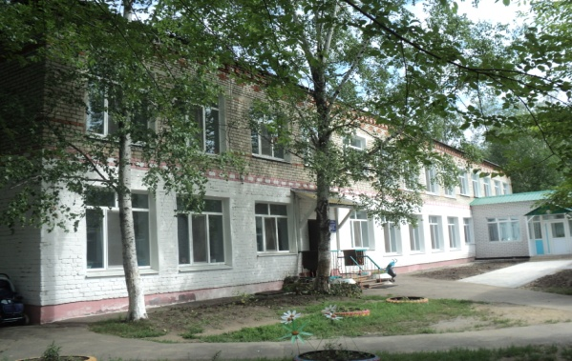
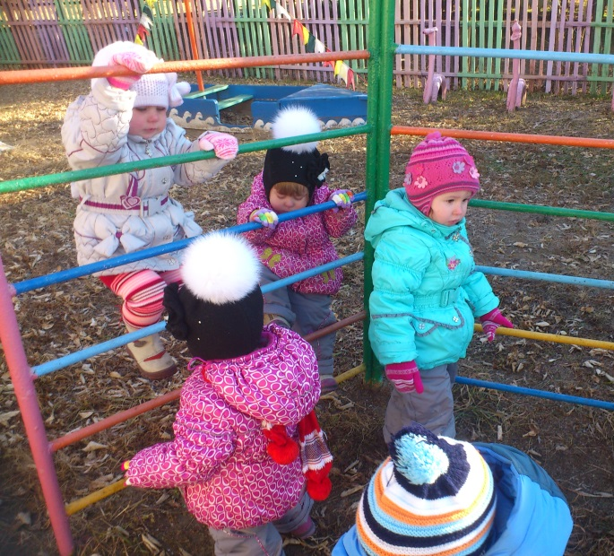
Общие сведения о дошкольном образовательном учреждении
Наименование учреждения в соответствии с уставом | Муниципальное дошкольное образовательное учреждение Тамбовский детский сад № 1
Учредитель: | Муниципальное образование Тамбовский район
Юридический и фактический адрес | улица 50 лет Октября, д. 23 Г, Тамбовский район, Амурская область, 676950; улица Крестьянская, д. 29, Тамбовский район, Амурская область, 676950; переулок Кирпичный, д. 21, Тамбовский район, Амурская область, 676950.
Телефон | 8(416)3821344
Электронный адрес | teremok69@bk.ru
Сайт | http://тамбсад1.рус
Действующий Устав зарегистрирован | 20.06.2018 г.
Номер и дата выдачи лицензии, кем выдана | Серия 28 Л01 № 0000411 , Министерство образования и науки Амурской области
Фамилия, имя, отчество руководителя, стаж работы | Заведующий МДОУ Степовская Виктория Викторовна, стаж работы 13 лет
Режим работы МДОУ Тамбовский детский сад № 1 | С 7.30 часов до 18.0 часов: полного дня, 10,5 часового пребывания; пятидневная рабочая неделя

Slide 3
Основная образовательная программа дошкольного образования «От рождения до школы» под редакцией Н.Е.Вераксы, Т.С.Комаровой, М.А.Васильевой, является инновационным образовательным программным документом для дошкольных учреждений, подготовленным с учётом новейших достижений науки и практики отечественного и зарубежного дошкольного образования.
Программа «От рождения до школы» разработана на основе Федерального государственного образовательного стандарта дошкольного образования (ФГОС ДО) (Приказ № 1155 от 17 октября 2013г) и предназначена для использования в дошкольных образовательных организациях для формирования основных образовательных программ.

Slide 4
СОДЕРЖАНИЕ
ПРОГРАММА
Программа адресована родителям, воспитанникам и педагогам МДОУ Тамбовский детский сад № 1. Воспитание и обучение осуществляется на государственном языке Российской Федерации.
Программа служит механизмом реализации Федерального государственного
образовательного стандарта дошкольного образования и раскрывает принципы организации, методы, приемы, техники, порядок организации совместной деятельности детей и взрослых, наилучшим образом направленной, способствующей реализации целевых ориентиров, а также подходы к интеграции образовательной деятельности дошкольника.
Программа сформирована как программа психолого-педагогической поддержки позитивной социализации и индивидуализации, развития личности детей дошкольного возраста, обеспечивающая разностороннее развитие воспитанников в МДОУ Тамбовский детский сад № 1 с учетом их возрастных и индивидуальных особенностей.
Программа нацелена на:
- создание условий развития детей, открывающих возможности для их позитивной
социализации, их личностного развития, развития инициативы и творческих способностей
на основе сотрудничества со взрослыми и сверстниками;
- создание развивающей образовательной среды, которая представляет собой систему условий социализации и индивидуализации детей.
Программа разработана:
В соответствии с федеральным государственным образовательным стандартом дошкольного образования;
С учетом примерной основной образовательной программы дошкольного образования «От рождения до школы "под редакцией Н.Е.Вераксы, Т.С.Комаровой, М.А.Васильевой – М.:МОЗАИКА – СИНТЕЗ, 2016.
Принята на заседании педагогического совета.
Протокол № 6 от 16.06.2020.
Утверждена приказом
№ 23-од от 16.06.2020.
Заведующим МДОУ Тамбовский детский сад № 1 Степовской В.В.

Slide 5
НОРМАТИВНО – ПРАВОВАЯ БАЗА
При разработке Программы учитывались следующие нормативные документы:
1. Федеральный закон «Об образовании в РФ» от 29.12.2012 № 273 -ФЗ (вступил в силу 01.09.2013 г.).
2. Приказ Министерства образования и науки РФ от 17 октября 2013 г. № 1155 «Об утверждении федерального государственного образовательного стандарта дошкольного образования» (зарегистрирован в Минюсте РФ 14 ноября 2013 г., № 30384).
3. Письмо Минобрнауки России от 21.02.2014 № 08-249 «Комментарий к ФГОС ДО».
4. Постановление Главного государственного санитарного врача Российской Федерации от 15 мая 2013 г. № 26 «Об утверждении СанПиН 2.4.1.3049-13 “Санитарно-эпидемиологические требования к устройству, содержанию и организации режима работы дошкольных образовательных организаций”» (зарегистрировано в Минюсте России 29 мая 2013 г., № 28564).
5. Постановлением от 27.08.2015г. № 41 о внесении изменений в СанПин 2.4.1.3049-13
«Санитарно-эпидемиологические требования к Уставу, содержанию и организации режима работы дошкольных образовательных организаций».
6. Приказ Министерства образования и науки РФ от 30 августа 2013 г. № 1014 «Об утверждении Порядка организации и осуществления образовательной деятельности по основным общеобразовательным программам – образовательным программам дошкольного образования» (зарегистрирован в Минюсте России 26.09.2013, № 30038).
7. Письмо Федеральной службы по контролю в сфере образования и науки (Рособрнадзора) № 01-52-22/05-382 от 07.02.2014.
8. Профессиональным стандартом педагога. Педагогическая деятельность в дошкольном,
начальном общем, основном общем, среднем общем образовании (утвержден приказом
Министерства труда и социальной защиты Российской Федерации от 18 октября 2013 г. N 544н);
9. Приказ Министерства образования и науки РФ от 14 июня 2013 г. № 462 «Об утверждении Порядка проведения самообследования образовательной организацией» (зарегистрирован в Минюсте РФ 27 июня 2013 г., № 28908).
10. Устав муниципального дошкольного образовательного учреждения Тамбовский детский сад № 1 (утвержден Постановлением Главы Тамбовского района от 20.06.2018 № 615).
11. Лицензия на право осуществления образовательной деятельности в области дошкольного образования выдана Министерством образования и науки Амурской области 28 ЛО1 № 0000411 дата выдачи: 07 апреля 2014 года, бессрочная

Slide 6
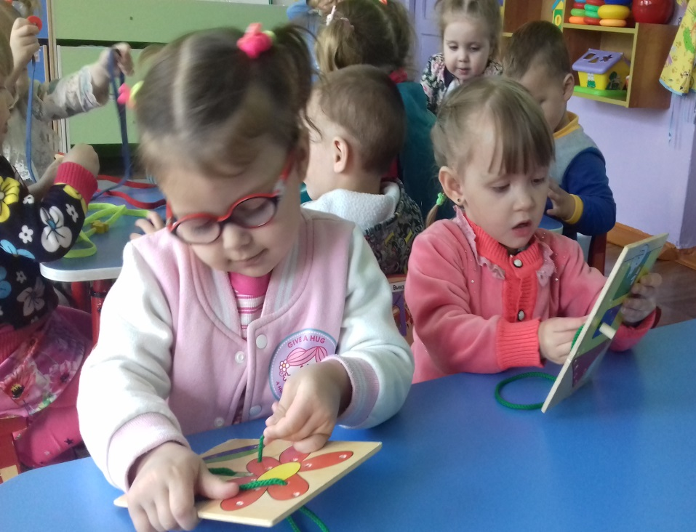
Цель Программы:
Создание условий развития ребенка, открывающих возможности для его позитивной социализации, его личностного развития, развития инициативы и творческих способностей на основе сотрудничества с взрослыми и сверстниками и соответствующим возрасту видам деятельности; на создание развивающей образовательной среды, которая представляет собой систему условий социализации и индивидуализации детей.

Slide 7
Задачи Программы:
Охрана и укрепление физического и психического здоровья детей, в том числе их эмоционального благополучия;
обеспечение равных возможностей для полноценного развития каждого ребёнка в период дошкольного детства независимо от места проживания, пола, нации, языка, социального статуса, психофизиологических и других особенностей (в том числе ограниченных возможностей здоровья);
обеспечение преемственности целей, задач и содержания образования, реализуемых в рамках образовательных программ различных уровней (далее – преемственность основных образовательных программ дошкольного и начального общего образования);
создание благоприятных условий развития детей в соответствии с их возрастными и индивидуальными особенностями и склонностями, развитие способностей и творческого потенциала каждого ребёнка как субъекта отношений с самим собой, другими детьми, взрослыми и миром;
объединение обучения и воспитания в целостный образовательный процесс на основе духовно-нравственных и социокультурных ценностей и принятых в обществе правил и норм поведения в интересах человека, семьи, общества;
формирование общей культуры личности детей, в том числе ценностей здорового образа жизни, развитие их социальных, нравственных, эстетических, интеллектуальных, физических качеств, инициативности, самостоятельности и ответственности ребёнка, формирование предпосылок учебной деятельности;
обеспечение вариативности и разнообразия содержания Программы организационных форм дошкольного образования, возможности формирования Программ различной направленности с учётом образовательных потребностей, способностей и состояния здоровья детей;
формирование социокультурной среды, соответствующей возрастным, индивидуальным, психологическим и физиологическим особенностям детей;
обеспечение психолого-педагогической поддержки семьи и повышение компетентности родителей (законных представителей) в вопросах развития и образования, охраны и укрепления здоровья детей.

Slide 8
В соответствии с требованиями ФГОС ДО программа состоит из двух частей:
1. Обязательная часть обеспечивает комплексное развитие детей во всех пяти взаимодополняющих областях:
- социально-коммуникативное развитие
-познавательное развитие
-речевое развитие
-художественно-эстетическое развитие
-физическое развитие
Обязательная часть ( объем не менее 60% от её общего объёма)
Вариативная часть (часть, формируемая участниками образовательных отношений) – не более 40%

Slide 9
Образовательная программа ДОО включает три основных раздела:
ЦЕЛЕВОЙ
СОДЕРЖАТЕЛЬНЫЙ
ОРГАНИЗАЦИОННЫЙ

Slide 10
Содержание целевого раздела:
Целевой раздел включает в себя: пояснительную записку, цели и задачи программы, принципы и подходы к её формированию, характеристики особенностей развития детей, а также планируемые результаты освоения программы. Результаты освоения образовательной программы представлены в виде целевых ориентиров дошкольного образования, которые представляют собой социально-нормативные возрастные характеристики возможных достижений ребёнка на этапе завершения уровня дошкольного образования.

Slide 11
Целевые ориентиры образования в младенческом и раннем возрасте:
Ребенок интересуется окружающими предметами и активно действует с ними; эмоционально вовлечен в действия с игрушками и другими 18 предметами, стремится проявлять настойчивость в достижении результата своих действий.
Использует специфические, культурно фиксированные предметные действия, знает назначение бытовых предметов (ложки, расчески, карандаша и пр.) и умеет пользоваться ими. Владеет простейшими навыками самообслуживания; стремится проявлять самостоятельность в бытовом и игровом поведении; проявляет навыки опрятности.
Проявляет отрицательное отношение к грубости, жадности.
Соблюдает правила элементарной вежливости (самостоятельно или по напоминанию говорит «спасибо», «здравствуйте», «до свидания», «спокойной ночи» (в семье, в группе)); имеет первичные представления об элементарных правилах поведения в детском саду, дома, на улице и старается соблюдать их.
Владеет активной речью, включенной в общение; может обращаться с вопросами и просьбами, понимает речь взрослых; знает названия окружающих предметов и игрушек. Речь становится полноценным средством общения с другими детьми.
Стремится к общению со взрослыми и активно подражает им в движениях и действиях; появляются игры, в которых ребенок воспроизводит действия взрослого. Эмоционально откликается на игру, предложенную взрослым, принимает игровую задачу.
Проявляет интерес к сверстникам; наблюдает за их действиями и подражает им. Умеет играть рядом со сверстниками, не мешая им. Проявляет интерес к совместным играм небольшими группами.
Проявляет интерес к окружающему миру природы, с интересом участвует в сезонных наблюдениях.
Проявляет интерес к стихам, песням и сказкам, рассматриванию картинок, стремится двигаться под музыку; эмоционально откликается на различные произведения культуры и искусства.
С пониманием следит за действиями героев кукольного театра; проявляет желание участвовать в театрализованных и сюжетно-ролевых играх.
Проявляет интерес к продуктивной деятельности (рисование, лепка, конструирование, аппликация).
У ребенка развита крупная моторика, он стремится осваивать раз- личные виды движений (бег, лазанье, перешагивание и пр.). С интересом участвует в подвижных играх с простым
содержанием, несложными движениями.

Slide 12
Целевые ориентиры на этапе завершения дошкольного образования:
Ребенок овладевает основными культурными средствами, способами деятельности, проявляет инициативу и самостоятельность в разных видах деятельности — игре, общении, познавательно-исследовательской деятельности, конструировании и др.; способен выбирать себе род занятий, участников по совместной деятельности.
Ребенок обладает установкой положительного отношения к миру, к разным видам труда, другим людям и самому себе, обладает чувством собственного достоинства; активно взаимодействует со сверстниками и взрослыми, участвует в совместных играх.
Способен договариваться, учитывать интересы и чувства других, сопереживать неудачам и радоваться успехам других, адекватно проявляет свои чувства, в том числе чувство веры в себя, старается разрешать конфликты. Умеет выражать и отстаивать свою позицию по разным вопросам.
Способен сотрудничать и выполнять как лидерские, так и исполнительские функции в совместной деятельности.
Понимает, что все люди равны вне зависимости от их социального происхождения, этнической принадлежности, религиозных и других верований, их физических и психических особенностей.
Проявляет эмпатию по отношению к другим людям, готовность прийти на помощь тем, кто в этом нуждается.
Проявляет умение слышать других и стремление быть понятым другими.
Ребенок обладает развитым воображением, которое реализуется в разных видах деятельности, и прежде всего в игре; владеет разными формами и видами игры, различает условную и реальную ситуации; умеет подчиняться разным правилам и социальным нормам. Умеет распознавать различные ситуации и адекватно их оценивать.
Ребенок достаточно хорошо владеет устной речью, может выражать свои мысли и желания, использовать речь для выражения своих мыслей, чувств и желаний, построения речевого высказывания в ситуации общения, выделять звуки в словах, у ребенка
складываются предпосылки грамотности.
У ребенка развита крупная и мелкая моторика; он подвижен, вынослив, владеет основными движениями, может контролировать свои движения и управлять ими.

Slide 13
Целевые ориентиры на этапе завершения дошкольного образования:
Ребенок способен к волевым усилиям, может следовать социальным нормам поведения и правилам в разных видах деятельности, во взаимоотношениях со взрослыми и сверстниками, может соблюдать правила безопасного поведения и навыки личной гигиены.
Проявляет ответственность за начатое дело.
Ребенок проявляет любознательность, задает вопросы взрослым и сверстникам, интересуется причинно-следственными связями, пытается самостоятельно придумывать объяснения явлениям природы и поступкам людей; склонен наблюдать, экспериментировать. Обладает начальными знаниями о себе, о природном и социальном мире, в котором он живет; знаком с произведениями детской литературы, обладает элементарными представлениями из области живой природы, естествознания, математики, истории и т.п.; способен к принятию собственных решений, опираясь на свои знания и умения в различных видах деятельности.
Открыт новому, то есть проявляет желание узнавать новое, самостоятельно добывать новые знания; положительно относится к обучению в школе.
Проявляет уважение к жизни (в различных ее формах) и заботу об окружающей среде.
Эмоционально отзывается на красоту окружающего мира, произведения народного и профессионального искусства (музыку, танцы, театральную деятельность, изобразительную деятельность и т. д.).
Проявляет патриотические чувства, ощущает гордость за свою страну, ее достижения, имеет представление о ее географическом разнообразии, многонациональности, важнейших исторических событиях.
Имеет первичные представления о себе, семье, традиционных семейных ценностях, включая традиционные гендерные ориентации, проявляет уважение к своему и противоположному полу.
Соблюдает элементарные общепринятые нормы, имеет первичные ценностные представления о том, «что такое хорошо и что такое плохо», стремится поступать хорошо; проявляет уважение к старшим и заботу о младших.
Имеет начальные представления о здоровом образе жизни. Воспринимает здоровый образ жизни как ценность.

Slide 14
Содержательный раздел:
Содержательный раздел представляет общее содержание Программы, обеспечивающее полноценное развитие личности детей.
В него входит:
- описание образовательной деятельности в соответствии с направлениями развития ребенка, представленными в пяти образовательных областях;
- описание вариативных форм, способов, методов и средств реализации программы;
- описание образовательной деятельности по профессиональной коррекции нарушений развития детей;
- особенности взаимодействия педагогического коллектива с семьями воспитанников;
- взаимодействие с социальными институтами детства;
- вариативная часть программы.

Slide 15
Для чего необходима образовательная программа?
Образовательная программа ДОУ определяет содержание и организацию образовательного процесса для детей дошкольного возраста и направлена на формирование общей культуры, развитие физических, интеллектуальных и личностных качеств, формирование предпосылок учебной деятельности, обеспечивающих социальную успешность, сохранение и укрепление здоровья детей дошкольного возраста.
Важным в содержании образовательной программы ДОУ -являются образовательные области, которые обеспечивают разностороннее развитие детей с учетом их возрастных и индивидуальных особенностей по основным направлениям :
социально-коммутативному,
познавательному,
речевому,
художественно-эстетическому,
физическому.
Таким образом образовательная программа ДОУ охватывает все основные моменты жизнедеятельности детей дошкольного возраста которые посещают детский сад.

Slide 16
Образовательные области, обеспечивающие разностороннее развитие детей по ФГОС ДО:
Цель: обеспечить развитие личности детей дошкольного возраста в различных видах общения и деятельности с учетом их возрастных, индивидуальных, психологических и физиологических особенностей. Развитие личности, мотивации и способностей детей в различных видах деятельности и охватывает направления развития и образования детей (образовательные области)
Социально-коммуникативное развитие
Художественно-эстетическое развитие
Познавательное развитие
Речевое развитие
Физическое развитие

Slide 17
Физическая культура
Здоровье
Музыка
Художествен-ное творчество
Физическое развитие
Художественно-эстетическое развитие
Основные направления развития детей и образовательные области
Познавательно-речевое развитие
Социально-личностное развитие
Коммуникация
Познание
Чтение художественной литературы
Социализация
Труд
Безопасность

Slide 18
ОБРАЗОВАТЕЛЬНАЯ ОБЛАСТЬ «ФИЗИЧЕСКОЕ РАЗВИТИЕ»:
Основная цель:
воспитание здорового, жизнерадостного, жизнестойкого, физически совершенного, гармонически и творчески развитого ребёнка
Задачи физического развития:
Оздоровительные:
формирование правильной осанки; развитие гармоничного телосложения; развитие мышц лица, туловища, ног, рук, плечевого пояса, кистей, пальцев, шеи, глаз, внутренних органов
Образовательные:
формирование двигательных умений и навыков; развитие психофизических качеств (быстроты, силы, гибкости, выносливости, глазомера, ловкости); развитие двигательных способностей (функции равновесия, координации движений)
Воспитательные:
формирование потребности в ежедневных физических упражнениях; воспитание умения рационально использовать физические упражнения в самостоятельной двигательной деятельности; приобретение грации, пластичности, выразительности движений; воспитание самостоятельности, инициативности, самоорганизации, взаимопомощи
Основные направления работы по физическому развитию детей в дошкольном учреждении:
Приобретение опыта в двигательной деятельности, связанной с выполнением упражнений, направленных на развитие физических качеств (координация, гибкость)
Приобретение опыта в двигательной деятельности, способствующей правильному формированию опорно-двигательной системы организма, развитию равновесия, координации движения
Приобретение опыта в двигательной активности, способствующей развитию крупной и мелкой моторики обеих рук
Приобретение опыта в двигательной деятельности, связанной с правильным, не наносящим ущерб организму выполнением основных движений (ходьба, бег, мягкие прыжки, повороты в стороны)
Формирование начальных представлений о некоторых видах спорта; овладение подвижными играми с правилами
Становление целенаправленности и саморегуляции в двигательной сфере
Становление ценностей здорового образа жизни; овладение его элементарными нормами и правилами
(в питании, двигательном режиме, закаливании, при формировании полезных привычек и др.)

Slide 19
ОБРАЗОВАТЕЛЬНАЯ ОБЛАСТЬ «ПОЗНАВАТЕЛЬНОЕ РАЗВИТИЕ»
Основная цель:
ознакомление с окружающим социальным миром, с природой и природными явлениями; формирование целостной картины мира; формирование элементарных математических представлений; развитие познавательно-исследовательской деятельности.
Задачи познавательного развития по ФГОС ДО:
Развитие интересов детей, любознательности и познавательной мотивации
Формирование познавательных действий, становление сознания
Развитие воображения и творческой активности
Формирование первичных представлений о себе, других людях
Формирование первичных представлений об объектах окружающего мира, о свойствах и отношениях объектов окружающего мира (форме, цвете, размере, материале, звучании, ритме, темпе, количестве, числе, части и целом, пространстве и времени, движении и покое, причинах и следствиях и др.)
Формирование первичных представлений о малой Родине и Отечестве, представлений о социокультурных ценностях нашего народа, об отечественных традициях и праздниках, о планете Земля как общем доме людей, о многообразии стран и народов мира
Формирование первичных представлений об особенностях природы
Основные направления работы по познавательному развитию детей в дошкольном учреждении:
Развитие познавательно-исследовательской деятельности
Приобщение к социокультурным ценностям
Формирование элементарных математических представлений
Ознакомление с миром природы

Slide 20
ОБРАЗОВАТЕЛЬНАЯ ОБЛАСТЬ «ХУДОЖЕСТВЕННО-ЭСТЕТИЧИСКОЕ РАЗВИТИЕ»
Основная цель:
формирование интереса к эстетической стороне окружающей действительности; развитие эстетических чувств детей; развитие детского художественного творчества, интереса к самостоятельной творческой деятельности.
Задачи художественно-эстетического развития по ФГОС ДО:
Развитие предпосылок ценностно-смыслового восприятия и понимания произведений искусства, мира природы
Становление эстетического отношения к окружающему миру
Формирование элементарных представлений о видах искусства
Восприятие музыки
Восприятие художественной литературы, фольклора
Стимулирование сопереживания персонажам художественных произведений
Реализация самостоятельной творческой деятельности (изобразительной, конструктивно-модельной, музыкальной и др.)
Основные направления работы по художественно-эстетическому развитию
детей в дошкольном учреждении:
Приобщение к искусству
Изобразительная деятельность
Конструктивно-модельная деятельность
Музыкальная деятельность

Slide 21
Направления вариативной части программы:
1. РЕГИОНАЛЬНЫЙ
КОМПОНЕНТ
2. ОСВОЕНИЕ НОВЫХ
ОБРАЗОВАТЕЛЬНЫХ
ТЕХНОЛОГИЙ
3. ДОПОЛНИТЕЛЬНОЕ
ОБРАЗОВАНИЕ В КРУЖКАХ,
СЕКЦИЯХ

Slide 22
Направления взаимодействия с семьями воспитанников:
ВЗАИМОПОЗНАНИЕ И ВЗАИМОИНФОРМИРОВАНИЕ
(беседы, консультации, буклеты, памятки, папки-передвижки, анкетирование, посещение
семей на дому, сбор сведений о семье, проведение Дней открытых дверей,
информирование через сайт ДОУ)
НЕПРЕРЫВНОЕ ОБРАЗОВАНИЕ ВОСПИТЫВАЮЩИХ ВЗРОСЛЫХ
(родительские собрания, семинары-практикумы, тренинги,
мастер-классы, круглые столы)
СОВМЕСТНАЯ ДЕЯТЕЛЬНОСТЬ ПЕДАГОГОВ, РОДИТЕЛЕЙ, ДЕТЕЙ
(участие в проектной деятельности, праздники, фестивали, совместные походы и экскурсии,
выставки, совместное участие в конкурсах)

Slide 23
Условия реализации Программы должны обеспечивать полноценное развитие личности во всех основных образовательных областях, через:
Различные виды детской деятельности
Режимные моменты
Самостоятельная деятельность
Взаимодействие с родителями

